Slide 1
위상 정렬 실습 Topological Sort
컴퓨터공학과
홍 동 권

Slide 2
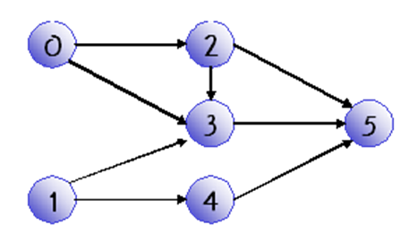
방향성 그래프 표현 방법
0
3
2
1
4
3
2
5
3
3
5
4
5
5
null
1). 프로그램 11.13을 이용하여 위의 내용을 구성하고, 그 내용을 출력하는 프로그램을 완성하시오.

Slide 3
2) 앞의 (1)번 프로그램에 in_degree 배열을 다음과 같이 완성하고 그 내용을 출력하는 기능을 추가하시오 .
in_degree
0
0
1
3
1
3
0
3
2
1
4
3
2
3
5
3
5
4
5
5
null

Slide 4
3) removed[] 배열 생성 – 초기값은 전부 0으로
removed
0
0
0
0
0
0
in_degree
0
0
1
3
1
3
0
3
2
1
4
3
2
3
5
3
5
4
5
5
null

Slide 5
4) remove_zero_vertex(GraphType *g) 함수 추가 in_degree, removed가 동시에 0인 것을 선택
removed
0
0
0
0
0
0
in_degree
0
0
1
3
1
3
0
3
2
1
4
3
0을 먼저 선택하여 출력하면
2
3
5
3
5
removed
1
0
0
0
0
0
4
5
in_degree
0
0
0
2
1
3
5
null
1을 선택하여 출력하면
removed
1
1
0
0
0
0
in_degree
0
0
0
1
0
3

Slide 6
int remove_zero_vertex(GraphType *g)
{
// in_degree, removed가 동시에 0인 것을 선택하여 인덱스 반환// 동시에 0인 것이 없으면 -1 반환
// in_degree 배열, removed 배열 업데이트
}

Slide 7
5) 다음의 위상 정렬 함수를 완성
int topo_sort(GraphType *g)
{
while (((index = remove_zero_vertex(g)) != -1)
{
printf(“정점 %d -> “, index);
};
}

